Slide 3
–
–
–
–
Aplicações de Futuros e Opções

Slide 4
Bibliografia

Slide 5
Bibliografia

Slide 6
Bibliografia

Slide 7
–

Slide 9
Tipos de mercados
Mercado Spot
Troca do produto físico por dinheiro
Liquidação financeira (caso soja)
Negociados em bolsas, contratos de produtos padrão
Mercado Futuro
Interesse da trading pela entrega do produto
Data, Preço, Local, Tipo de Entrega/Retirada combinados
Mercado a Termo
Compra e venda imediata

Slide 10
•
•
–
–
•
•
–

Slide 11
–
–
Importância dos mercados físico e futuro serem correlacionados
O que é correlação
Medidas de correlação

Slide 12
–
–
–

Slide 14
Especulação
Speculun: óculos em latim
Especulador, aquele que usa óculos, enxerga longe
Especulador não tem relação com o produto físico, implicações
Especulação: significa uma aposta sobre o futuro econômico, sobre um resultado econômico. Geralmente, uma negociação baseada em especulação envolve uma grande possibilidade de lucro junto com um grande risco, pois tais expectativas podem se concretizar ou não.
Especular: tentar acertar o movimento do preço, se der certo ganha, se não der certo, perde
Cuidado, porque algum dia vai especular na vida
Precauções: vamos ver mais na frente

Slide 16
Convergência de preços
Em geral, preço futuro > preço físico até o vencimento do contrato, neste dia os dois devem se igualar (no ponto de formação de preços)
Contango: preço futuro acima do preço físico, refletindo custos de carregamento
As vezes, mercado está invertido: Backwardation, preço físico acima do preço futuro
Vamos considerar valor futuro-preço a vista como lucro sem considerar os resultados financeiros que implicam em valor presente e valor futuro

Slide 17
–

Slide 18
–
–

Slide 19
Bulls x Bears
•

Slide 23
Formas de comercialização
Mercado físico
Soja disponível: soja pronta, já colhida, pronta para ser comercializada, ainda em poder do produtor/cerealista/vendedor;
Soja balcão: soja já colhida e entregue na indústria, tem valor inferior ao da soja disponível devido aos custos de armazenagem, secagem e quebra técnica. Além de ser uma possibilidade do produtor “especular” preço pois entrega na safra para precificar a posteriori;
Soja Futura: é a soja comercializada hoje e que ainda será colhida. Pode ocorrer por 2 motivos:
1) crédito
2) garantir determinado nível de preço que o produtor ou indústria julguem interessante (também chamado de pré-fixado)

Slide 24
Operações
Hedger x Hedger
Hedger x Especulador
Especulador x Especulador

Slide 26
–

Slide 27
Operação com contratos padronizados

Slide 35
PARTICIPANTES DO PREGÃO
OPERADORES DE PREGÃO
AUXILIARES DE PREGÃO
OPERADORES ESPECIAIS

Slide 38
–
–
–

Slide 39
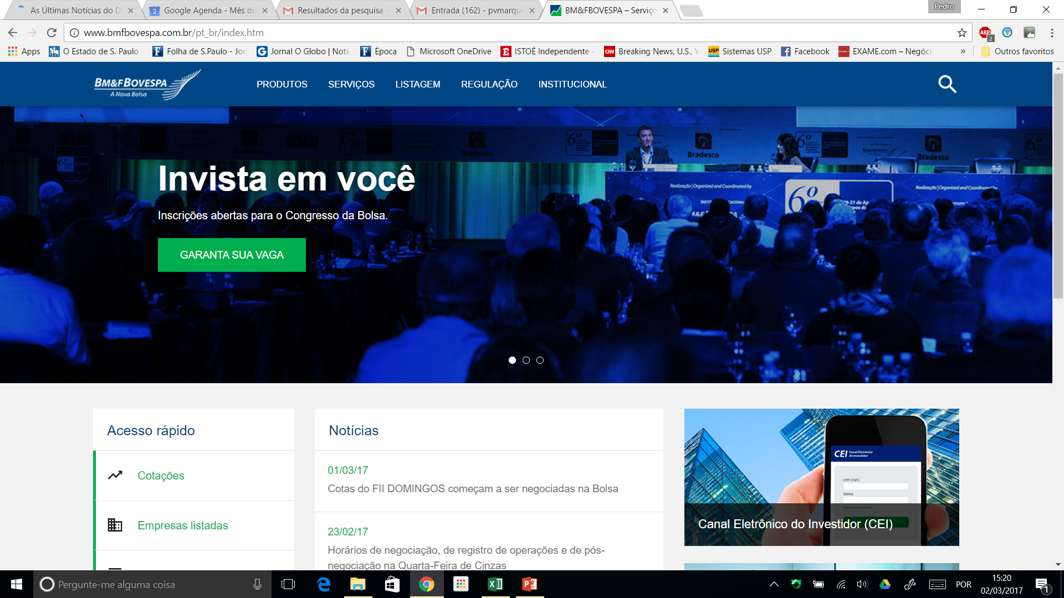
Bolsa de Mercadorias & Futuros (BM&FBOVESPA)
A história dos mercados futuros no Brasil

Slide 41
BMF Bovespa Commodities

Slide 42
BMF Bovespa Commodities

Slide 43
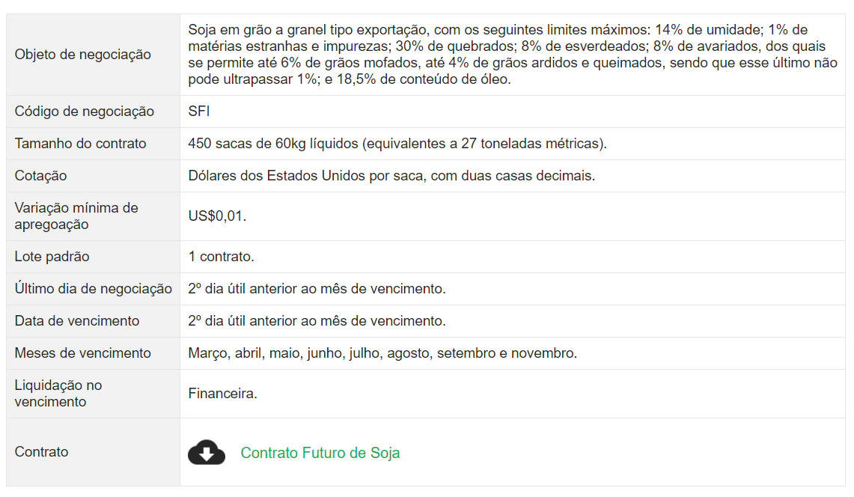
Contrato futuro de soja

Slide 44
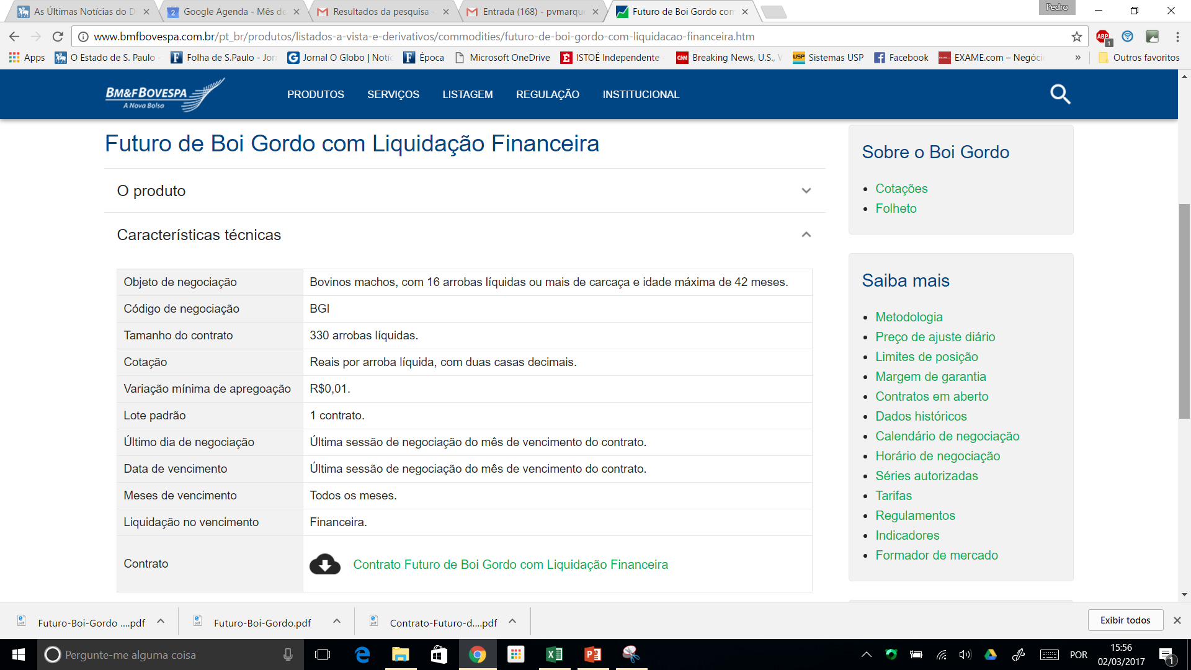

Slide 45
Resumo das operações
Referente: fevereiro/2016
Mercado | Nº de Negócios | Contratos Negociados | Volume Financeiro |  | Contratos em aberto | Contratos Negociados jan-fev
 |  |  | R$/mil | US$/mil
Pregão (negociação)
Boi gordo (em reais) | 5.111 | 27.548 | 1.420.490 | 358.086 | 8.000 | 51.867
opções de compra s/fut. | 105 | 4.767 | 2212 | 557 | 5.766 | 9.533
exercício compra | 16 | 1162 | 58.202 | 14.587 | 0 | 1.173
opções de venda s/fut. | 100 | 2.964 | 1.048 | 263 | 3.964 | 5.279
exercício de venda | 0 | 0 | 0 | 0 | 0 | 6
Café arábica futuro 4/5 | 3.494 | 10.743 | 598.926 | 151.011 | 7.549 | 16.357
Rolagem | 120 | 1418 | 77919 | 19664 | 0 | 2.078
opções de compra s/ fut. | 0 | 0 | 0 | 0 | 0 | 0
exercício compra | 0 | 0 | 0 | 0 | 0 | 0
opções de venda s/ fut. | 6 | 15 | 35 | 9 | 332 | 32
exercício de venda | 1 | 1 | 56 | 14 | 0 | 1
Café arábica futuro 6/7 | 5 | 681 | 34807 | 8804 | 852 | 692
Rolagem | 0 | 0 | 0 | 0 | 0 | 0
Milho futuro com liquidação financeira | 11.727 | 42.024 | 750.195 | 188.575 | 17.940 | 78.915
opções de compra s/futuro | 74 | 5.985 | 4.080 | 1031 | 11.528 | 15.059
exercício compra | 0 | 0 | 0 | 0 | 0 | 4.103
opções de venda s/futuro | 92 | 6.283 | 1.888 | 475 | 16.196 | 11.359
exercício venda | 0 | 0 | 0 | 0 | 0 | 0
Soja futuro com Liquidação Financeira | 0 | 0 | 0 | 0 | 50 | 0
opções de venda s/futuro | 1 | 43 | 15 | 4 | 1323 | 341
exercício de venda | 0 | 0 | 0 | 0 | 0 | 0
Soja futuro Cross Listing | 208 | 2.656 | 91.267 | 22.931 | 2.673 | 6.465
Etanol futuro hidratado | 31 | 435 | 21.107 | 5.329 | 1.665 | 2.368
Rolagem | 0 | 0 | 0 | 0 | 0 | 0
opções de compra s/ fut. | 0 | 0 | 0 | 0 | 0 | 0
Açúcar Cristal Especial Futuro | 29 | 809 | 33193 | 8343 | 745 | 809
Ouro disponível (250g) | 330 | 780 | 30.154 | 7.567 | 0 | 1.295
opções de compra (250g) | 0 | 0 | 0 | 0 | 202 | 202
exercício compra | 0 | 0 | 0 | 0 | 0 | 202
opções de venda (250g) | 0 | 0 | 0 | 0 | 202 | 202
exercício de venda | 0 | 0 | 0 | 0 | 0 | 0
termo | 0 | 0 | 0 | 0 | 0 | 0
Commodities | 21.450 | 108.314 | 3.125.594 | 787.250 | 78.987 | 208.338
Subtotal Pregão | 1.558.528 | 39.679.583 | 4.165.051.674 | 1.048.340.867 | 30.743.947 | 83.577.536

Slide 46
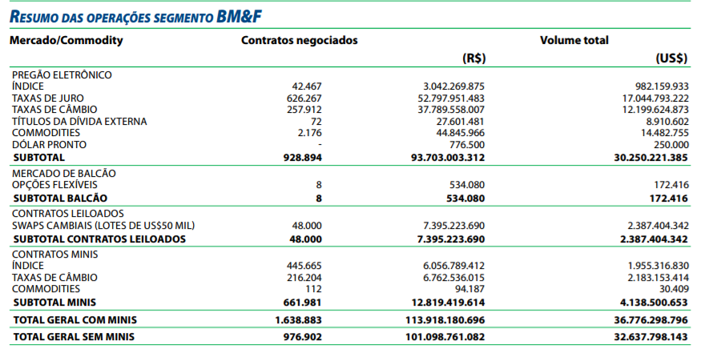
Boletim Diário 01/03/2017

Slide 47
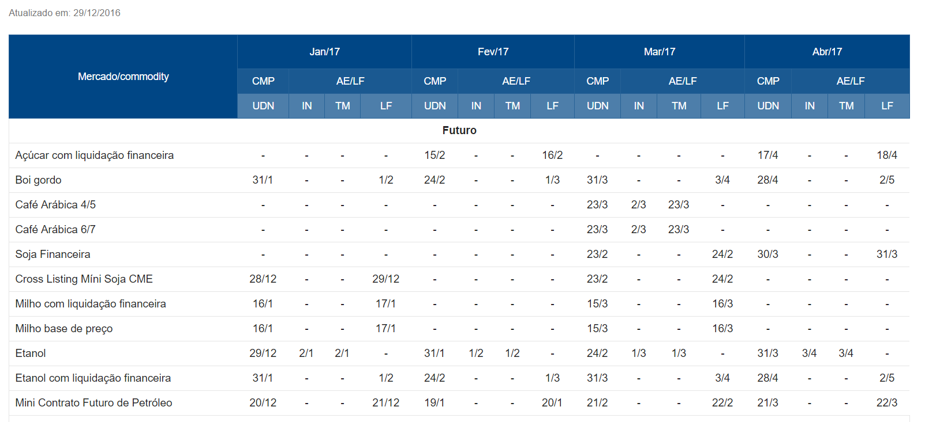
Calendário de vencimentos

Slide 48
–
–
–

Slide 50
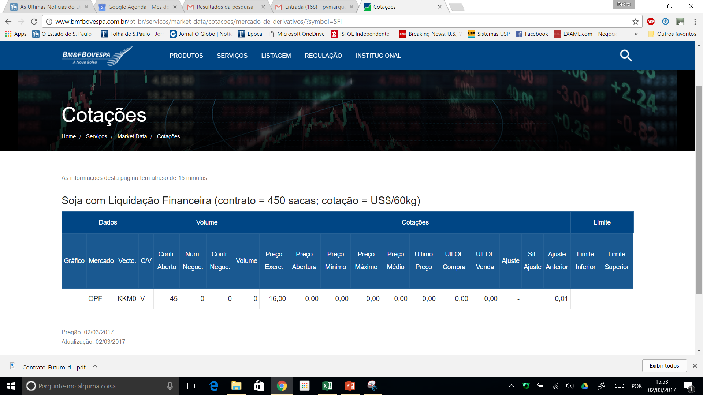
Cotações

Slide 51
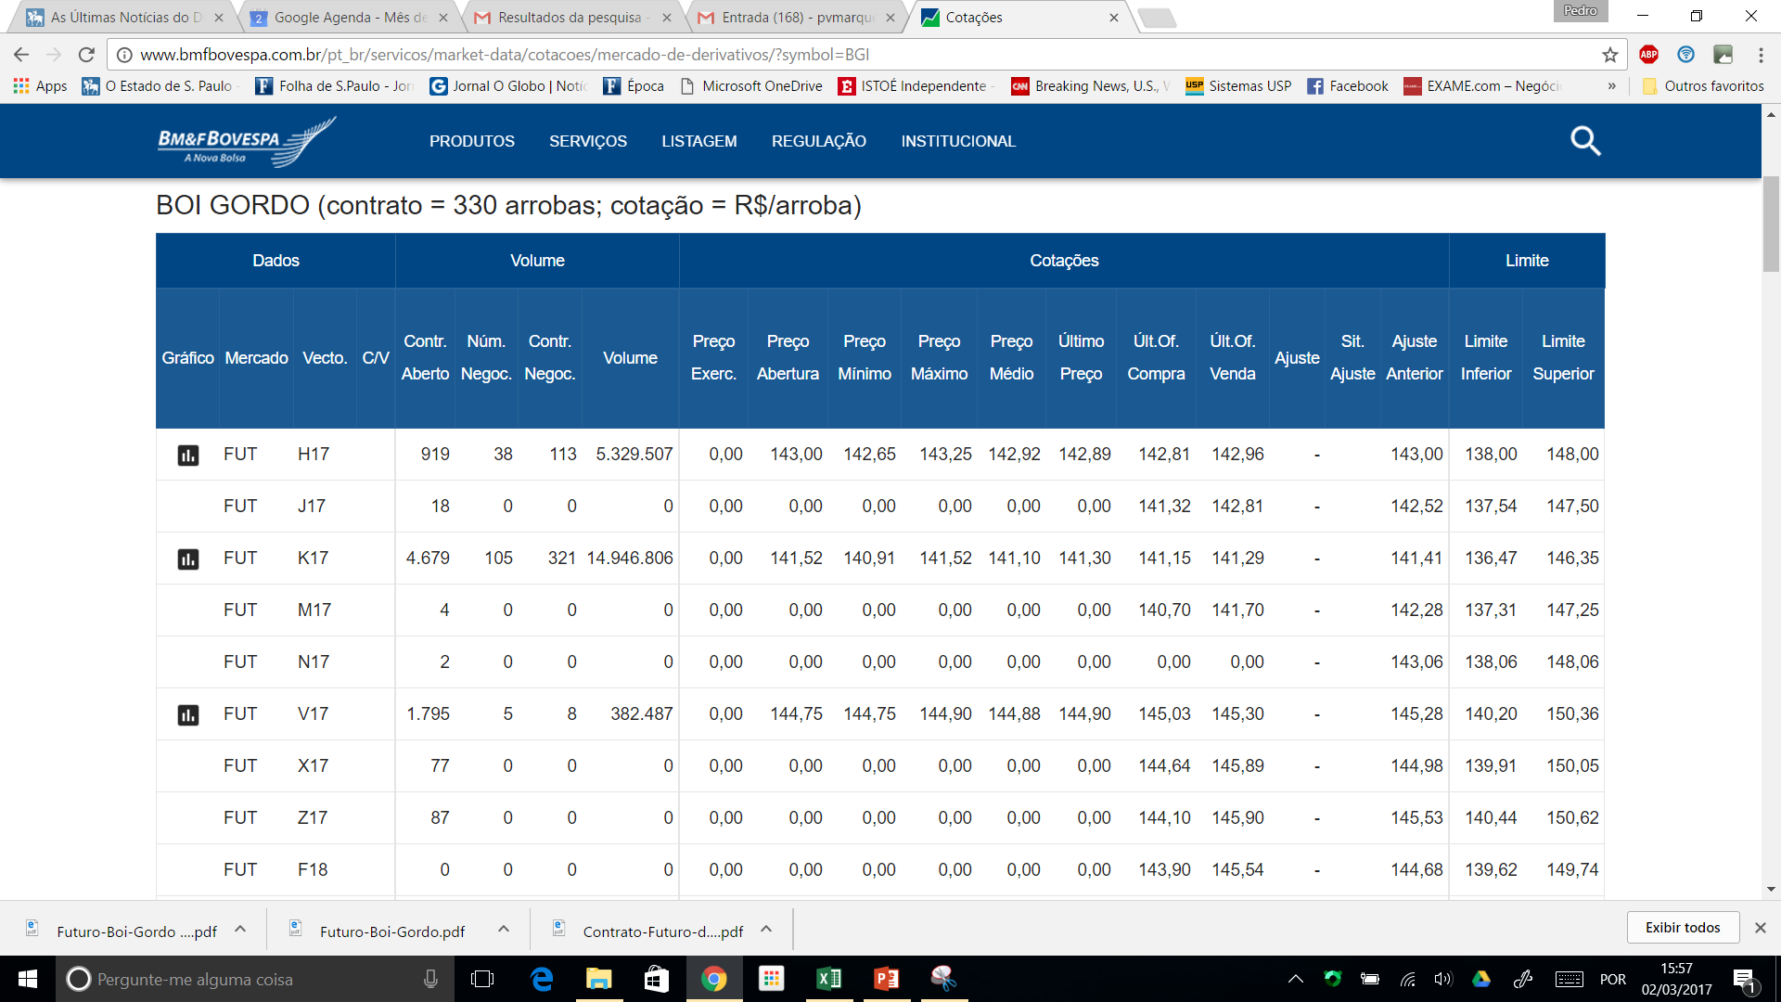

Slide 52
–
–
–

Slide 53
▪
✓
✓
✓
✓
✓
▪

Slide 54
–
–
–
–

Slide 55
–
–
–

Slide 58
Data (1) | Operação (2) | Preço Negociado (3) | Preço Ajuste (4) | Ajuste Total (5) | Fluxo Caixa (6)
20/abr | V1K15 | 22,25 | 22,23 | AD=-(22,23-22,25)x450x1=9,00 | 9,00

Slide 59
Data (1) | Operação (2) | Preço Negociado (3) | Preço Ajuste (4) | Ajuste Total (5) | Fluxo Caixa (6)
20/abr | V1K15 | 22,25 | 22,23 | AD=-(22,23-22,25)x450x1=9,00 | 9,00
22/abr |  |  | 22,24 | AD=-(22,24-22,23)x450x1=-4,50 | 4,5

Slide 60
Data (1) | Operação (2) | Preço Negociado (3) | Preço Ajuste (4) | Ajuste Total (5) | Fluxo Caixa (6)
20/abr | V1K15 | 22,25 | 22,23 | AD=-(22,23-22,25)x450x1=9,00 | 9,00
22/abr |  |  | 22,24 | AD=-(22,24-22,23)x450x1=-4,50 | 4,5
23/abr | CK15 | 22,23 |  | AD=(22,24-22,23)x450x1=4,50 | 9,00

Slide 63
Cálculo do preço de ajuste: média ponderada do final do pregão para contratos de alta liquidez ou call de fechamento.
Ajuste diário é liquidado em D+1
No dia seguinte todas as operações em aberto amanhecem ao preço de ajuste.
Mecanismo pelo qual as posições em aberto são acertadas financeiramente todos os dias, segundo o preço de ajuste do dia.
Comprado paga se preços caem, recebe se preços sobem Vendido recebe se preços caem, paga se preços sobem
Regra geral: se o mercado for contra, você recebe, se for a seu favor, você paga ! De onde vêm estes recursos ?

Slide 64
Hedge, planejamento e resultado
Operação de hedge de venda
PO = Pf + base + custos operacionais
Res = Pfis + Aj + custos operacionais
Operação de hedge de compra
PO = -(Pf + base + custos operacionais)
Res = -(Pfis+Aj + custos operacionais)

Slide 67
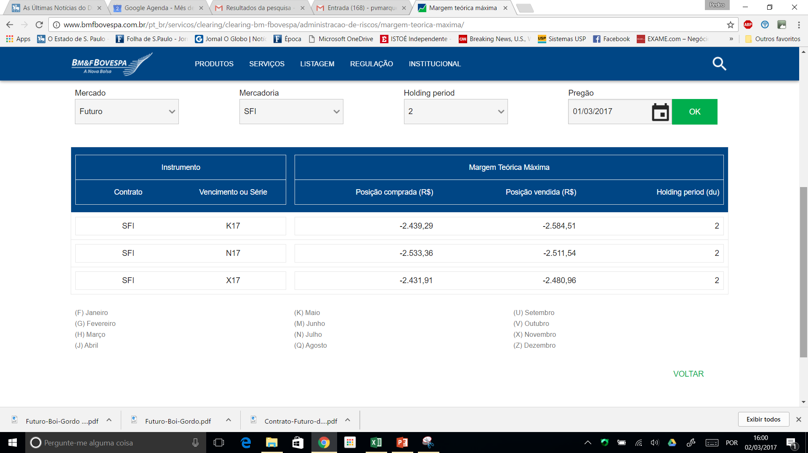

Slide 68
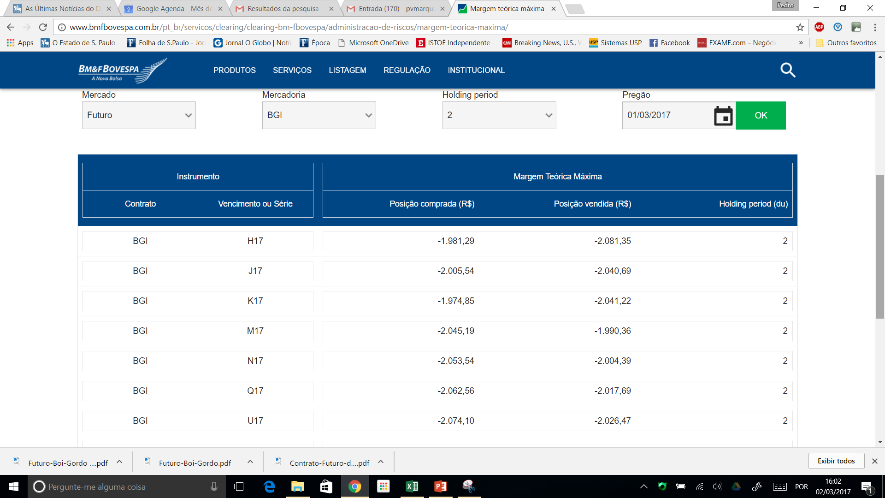

Slide 70
–
–
–

Slide 71
–

Slide 73
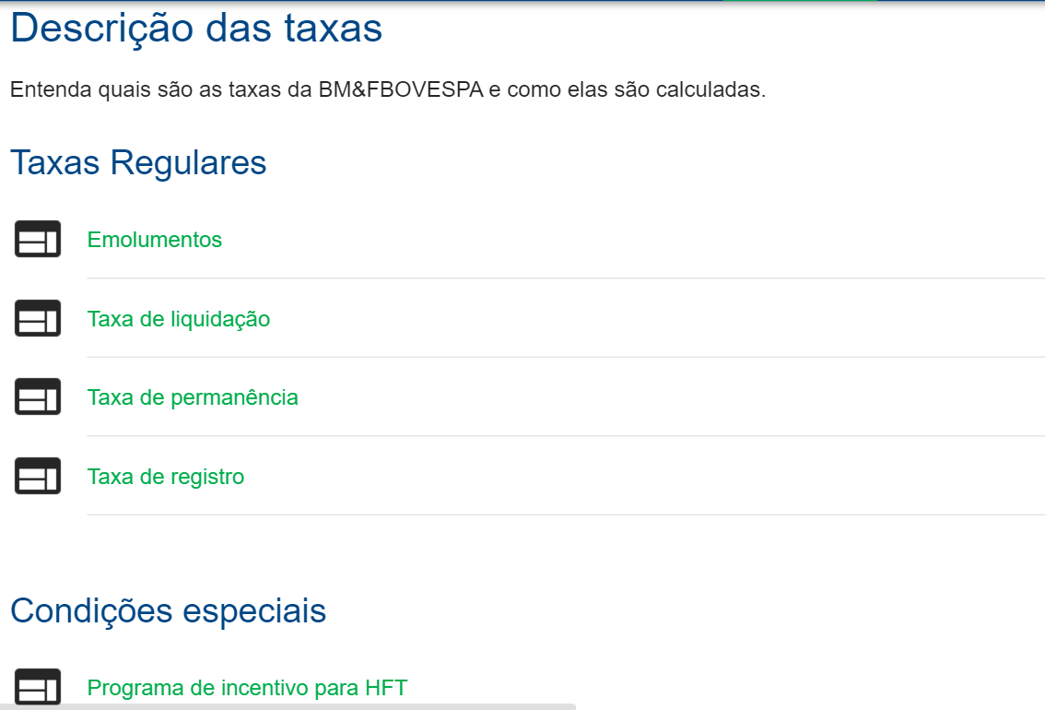

Slide 77
Operando em bolsas internacionais
Algumas recomendações:
Conhecer o contrato, o produto e o mercado
Transformações
Vou trabalhar com soja mas a sistemática é a mesma

Slide 78
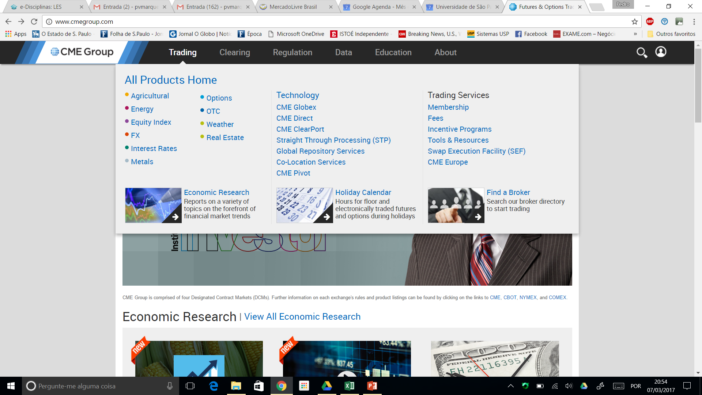

Slide 81
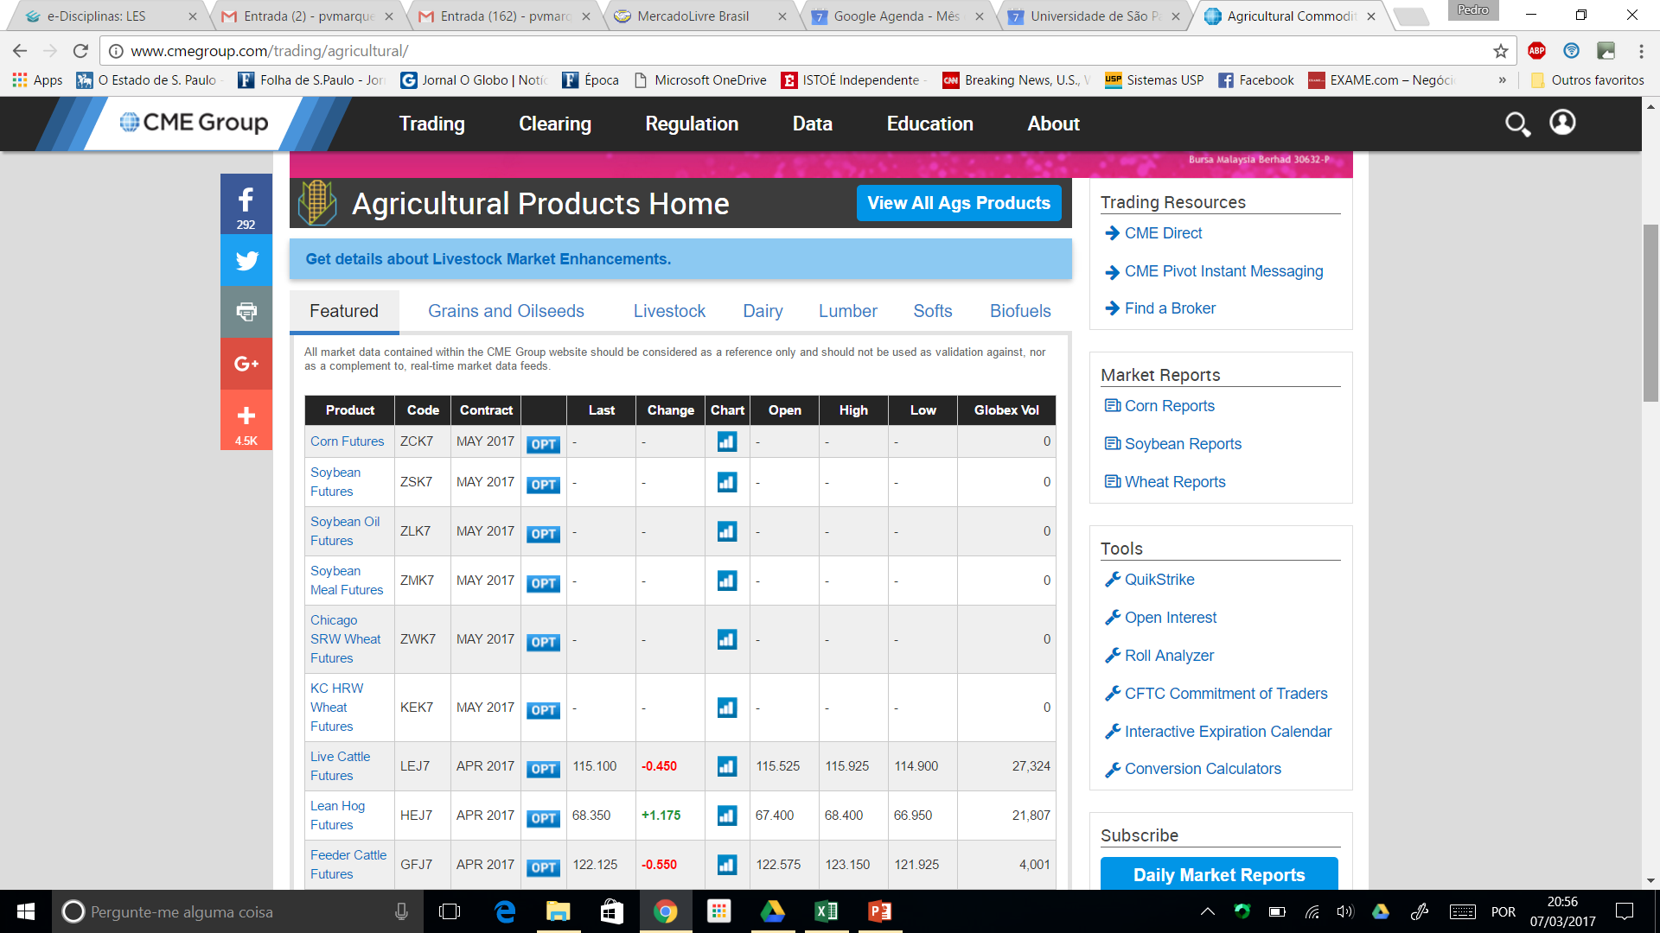
Produtos Agrícolas na CME

Slide 82
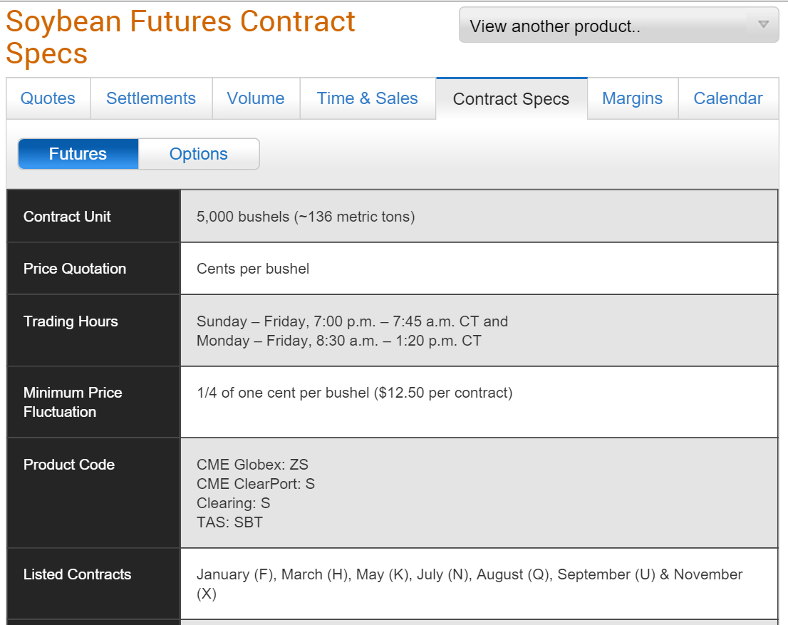

Slide 83
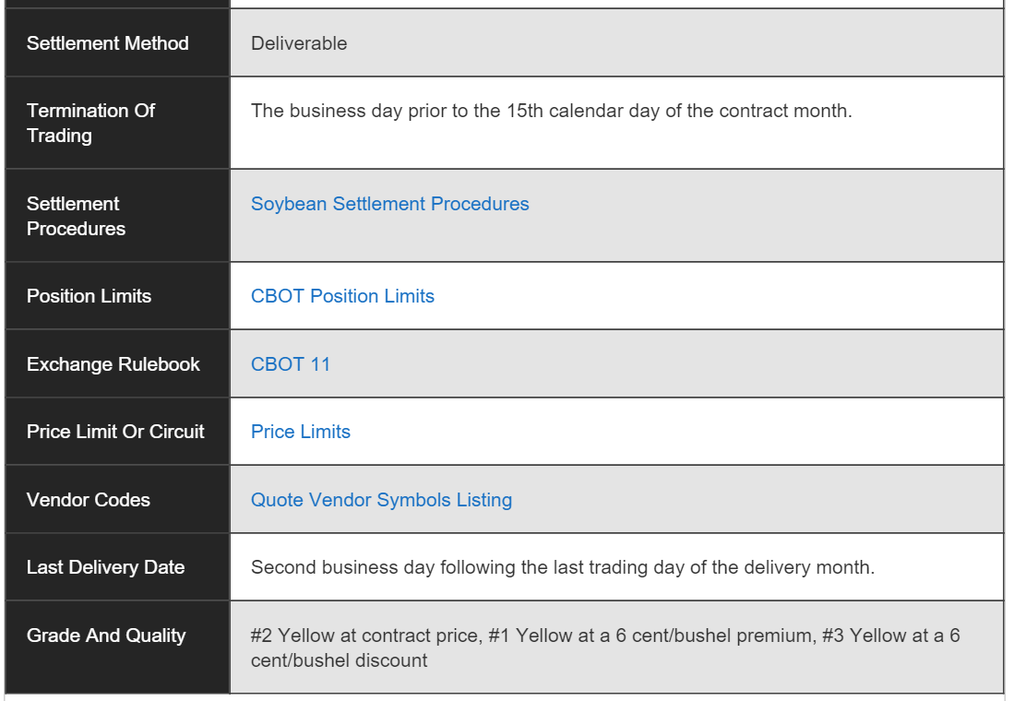

Slide 86
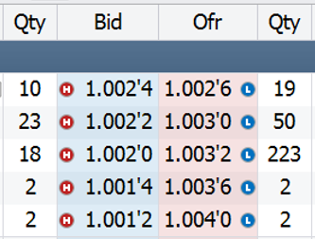
Mercados Futuros
Como se formam os preços nos mercados futuros?
Através de propostas firmes de compra (bid) e venda (ask ou offer) constantes em um mercado livre.
Preços refletem as expectativas para a data de entrega (venticimento do contrato) e se referem ao produto no ponto de entrega
Mercados Futuros

Slide 87
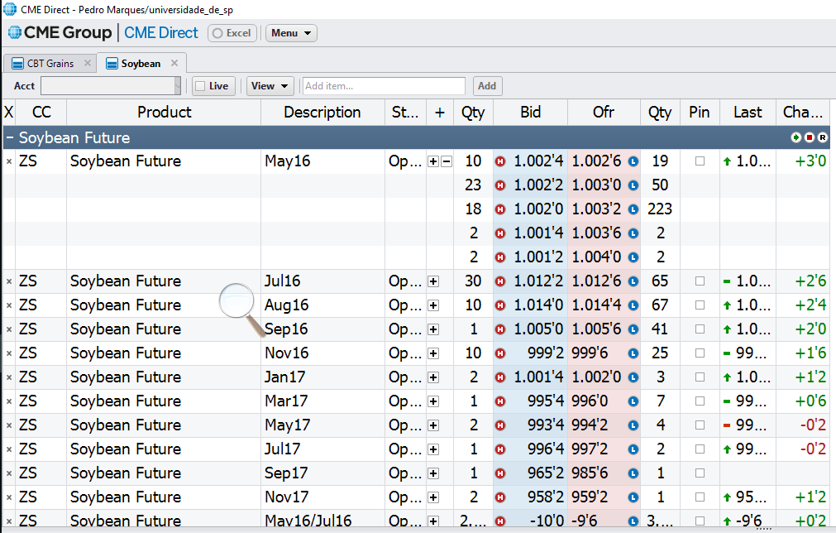
Cotações CME Direct
LIVE!

Slide 88
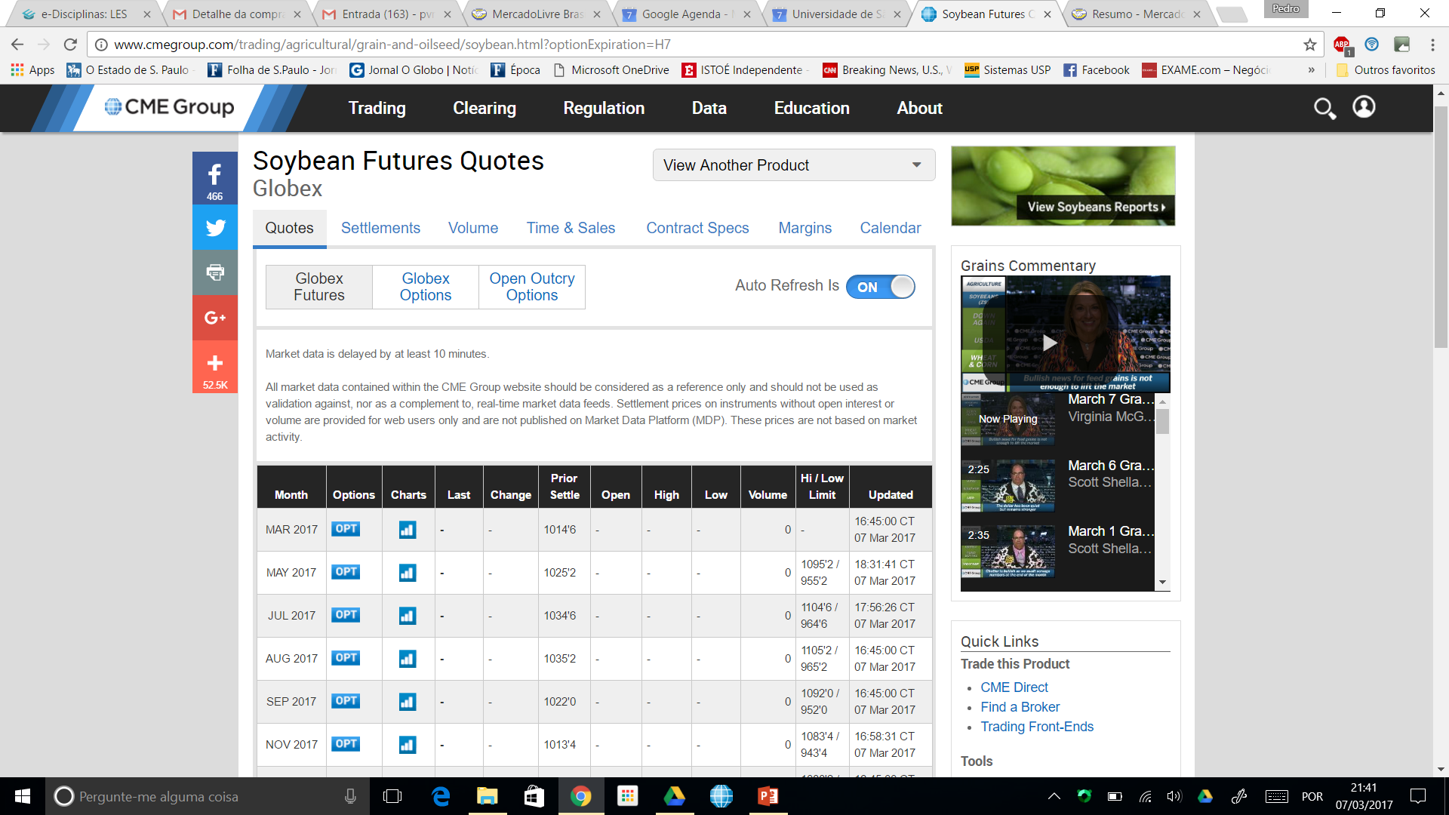

Slide 89
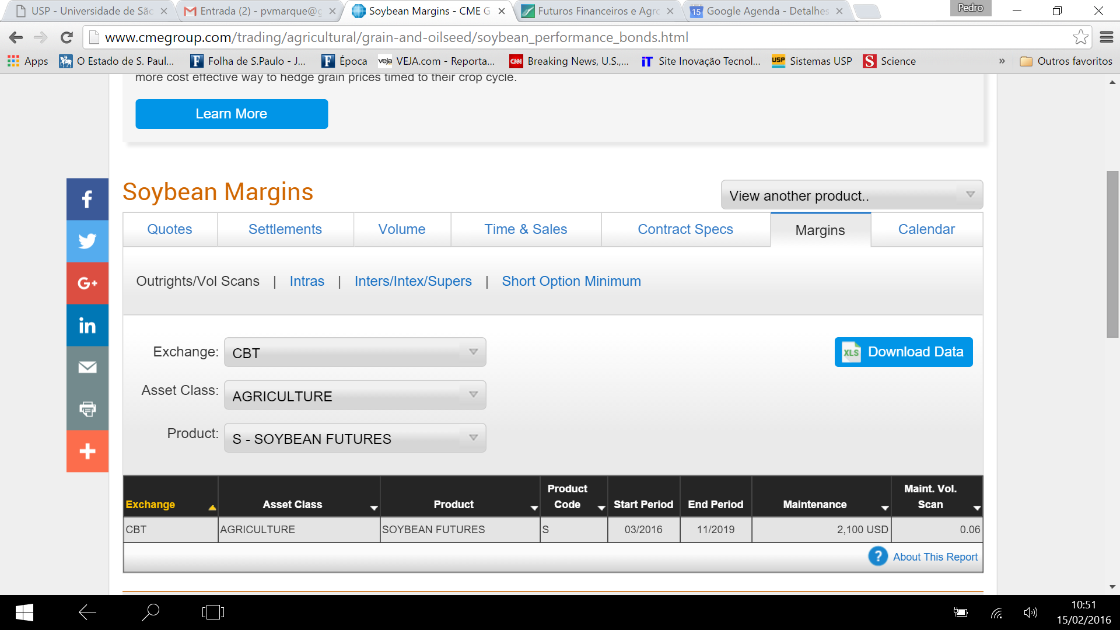

Slide 90
Sequencia para transformação em US$/sc
1 saca = 60 kg
909´6 = 909+6/8 = 909,75 ¢/bu
1 bu = 27,216 kg
1 saca = 60 kg
Estaremos usando fator de conversão 0,02204585 (CME)
909,75 ¢/bu x 0,02204585 = 20,06 US$/sc

Slide 91
Tipos de Margens
Inicial:
-valor requerido por contrato para se iniciar uma posição nos mercados futuros
-requerido para ambos, vendedores e compradores
Manutenção
-mesmo nível de margem do hedger
-valor mínimo que precisa ser mantido durante toda a operação
-se balanço cair abaixo da margem de manutenção, usuário recebe uma chamada de margem adicional

Slide 92
–
–
–

Slide 93
–
–
–

Slide 95
Observações sobre a Base
Preço físico relativamente ao preço futuro
Relativamente menos volátil (variável) do que preço futuro (deve ser, risco de base)
Mudanças sazonais e históricas
Ferramenta para compras e vendas
Compradores querem que a base se enfraqueça no transcorrer da operação
Vendedores querem que a base se fortaleça no transcorrer da operação
Base pode ter valor positivo ou negativo

Slide 96
Movimentos da base
Fortalecimento: ganhos relativos do preço físico em relação aos preços futuros
preços físicos sobem mais do que preços futuros
preços futuros caem mais do que os preços físicos
base pode se fortalecer quando preços estão caindo ou subindo
impacto positivo nos resultados dos hedgers de venda
Impacto negativo nos resultados dos hedgers de compra
Enfraquecimento: declínio de preços físicos relativamente aos preços futuros
preços futuros sobem mais do que os preços físicos
preço físico cai mais do que preços futuros
base pode se enfraquecer quando preços estão caindo ou subindo
impacto positivo no resultado dos hedgers de compra
impacto negativo no resultado dos hedgers de venda

Slide 97
Movimento da base
+0,30
+0,20
+0,10
0
-0,10
-0,20
-0,30
Enfraquecimento
Da base
Menos positiva ou
mais negativa
Beneficia
hedgers de
compra
Fortalecimento
Da base
Mais positiva ou
Menos negativa
Beneficia hedgers de venda

Slide 98
Como calcular base
Base = preço fisico – preço futuro preço fisico no local de negociaçao preço futuro = 1º.vencimento geralmente tira-se a média
Risco de base está na volatilidade da base, a mesma não é constante e varia de acordo com oferta e demanda local, condições de transporte, impostos, etc.

Slide 99
Exemplo de cálculo de base em Alto Araguaia(MT) – Soja SFI
Data | Preço Ajuste US$/sc 60 kg | Cotação Alto Araguaia US$/sc 60 kg | BASE
01/06/2015 | 20,41 | 17,87 | -2,55
02/06/2015 | 20,74 | 18,13 | -2,61
03/06/2015 | 20,62 | 18,28 | -2,34
05/06/2015 | 20,67 | 17,99 | -2,68
08/06/2015 | 20,82 | 18,11 | -2,70
09/06/2015 | 20,98 | 18,07 | -2,91
10/06/2015 | 20,93 | 18,32 | -2,61
11/06/2015 | 20,72 | 17,67 | -3,05
12/06/2015 | 20,72 | 18,07 | -2,66
15/06/2015 | 20,67 | 17,91 | -2,76
16/06/2015 | 21,11 | 18,18 | -2,93
17/06/2015 | 21,36 | 18,39 | -2,97
18/06/2015 | 21,56 | 18,87 | -2,69
19/06/2015 | 21,42 | 18,84 | -2,58
22/06/2015 | 21,81 | 19,02 | -2,79
23/06/2015 | 21,77 | 19,10 | -2,67
24/06/2015 | 21,64 | 19,03 | -2,62
25/06/2015 | 22,05 | 19,02 | -3,03
26/06/2015 | 22,09 | 19,03 | -3,06
29/06/2015 | 22,10 | 18,64 | -3,46
30/06/2015 | 23,29 | 19,18 | -4,11
Data | Preço Ajuste US$/sc 60 kg | Cotação Alto Araguaia US$/sc 60 kg | BASE
01/07/2015 | 23,02 | 18,92 | -4,10
02/07/2015 | 23,04 | 19,09 | -3,96
06/07/2015 | 22,79 | 18,80 | -3,99
07/07/2015 | 22,09 | 18,71 | -3,38
08/07/2015 | 22,18 | 18,66 | -3,52
09/07/2015 | 22,88 | 18,73 | -4,15
10/07/2015 | 23,00 | 19,12 | -3,88
13/07/2015 | 23,04 | 19,15 | -3,89
14/07/2015 | 22,91 | 19,53 | -3,37
15/07/2015 | 22,60 | 19,35 | -3,25
16/07/2015 | 22,46 | 19,12 | -3,34
17/07/2015 | 22,37 | 19,01 | -3,37
20/07/2015 | 22,22 | 18,97 | -3,24
21/07/2015 | 22,46 | 19,17 | -3,28
22/07/2015 | 22,50 | 19,24 | -3,26
23/07/2015 | 22,27 | 18,87 | -3,39
24/07/2015 | 21,85 | 18,79 | -3,06
27/07/2015 | 21,19 | 18,03 | -3,16
28/07/2015 | 21,49 | 18,48 | -3,01
29/07/2015 | 21,67 | 18,55 | -3,12
30/07/2015 | 21,83 | 18,65 | -3,18
Conversão utilizando PTAX 800 do BCB
Correl | 0,86034
Desvio | 0,483413
Média | -3,15926

Slide 100
Exemplo de cálculo de base em Alto Araguaia(MT) – Soja SFI
Correl | 0,86034
Desvio | 0,483413
Média | -3,15926

Slide 101
Monitorando a base
Data | Preço físico | Preço futuro | Base | Comentários
01 de junho de 2015 | 17,87 US$/sc | 20,41 US$/sc | -2,55 US$/sc
02 de junho de 2015 | 18,13 US$/sc | 20,74 US$/sc | -2,61 US$/sc

Slide 102
Hedge | Base fortalece | Base enfraquece
Venda(short) | Bom | ruim
Compra (long) | Ruim | bom
Vamos agora ver efeito de variação da base no resultado da operação

Slide 103
–

Slide 104
–

Slide 105
–

Slide 106
–

Slide 107
–

Slide 108
–

Slide 110
a)
b)
–
–
–

Slide 111
Resumo de hedging
Visa proteger operações financeiras contra o risco de variação de preço de determinado ativo, ou seja, é uma forma de nos resguardarmos quanto às oscilações de mercado. Ex:
→ Compramos 1.000tm de soja hoje a USD 18,28/sc CIF ULA com entrega para
Maio 2015 (SK5 cotado a 10,00 USD/bu)
No mesmo momento vendemos 2.000tm de soja na CBOT a 10,00 USD/bu;
Pensemos nos seguintes cenários quando o físico for entregue:
SK4 cotado a 11,00 USD/bu → ganhamos no fisico e perdemos no CBOT;
SK4 cotado a 9,00 USD/bu → perdemos no físico e ganhamos no CBOT.
De forma que, na liquidação, o impacto da oscilação da cotação da commodity entre compra e entrega da soja seja próximo à zero.

Slide 112
Resumo de hedging
Permite aproveitar preços de compra e venda favoráveis
Protege contra movimentos adversos de preços
Visa proteger operações financeiras contra o risco de variação de preço de determinado ativo, ou seja, é uma forma de nos resguardarmos quanto às oscilações de mercado
Comportamento da base pode melhorar resultado resultado do hedge de compa e venda
Permite planejar compra e venda com mais segurança
Protege valor do estoque e do resultado das operações da empresa
Operação não amarra a determinado comprador ou vendedor
Garantia da clearing da bolsa na operação

Slide 115
–
–
–
–
–

Slide 122
–
–

Slide 123
Prêmio
1. O que é prêmio?
É um bônus (+) ou um ônus (-) em relação à cotação de CBOT.
Definida a cotação da soja no mercado internacional, através da bolsa de Chicago (CBOT), deve se comparar este valor com o preço do produto dentro do navio, no porto onde será feita a exportação, ou seja, preço FOB (free on board) da soja. A diferença entre estes valores é definida como prêmio de exportação.
Prêmio* = preço FOB – cotação CBOT
*Usualmente negociado em cents/bushel
Porto de Paranaguá (PGA) = mercado de referência no Brasil

Slide 124
Prêmio
2. Principais fatores que influenciam prêmio
Além da oferta e demanda, fatores operacionais, de eficiência, de localização e de qualidade também influenciam na definição de prêmio.
Um porto que tem carregamento mais eficiente é mais remunerado que um porto pouco eficiente.
Um porto que comporta navios de maior tamanho, gerando escala, é mais remunerado que um porto que só comporta navios pequenos.
Um porto que exporta soja com maior teor de proteína é mais remunerado que um porto que exporta soja com um menor teor de proteína.
Um porto mais próximo do país comprador terá um frete marítimo menor até o destino que um porto mais distante

Slide 125
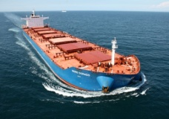
Prêmio
3. Oferta e demanda
PNW
+50 K
CHINA
GOLFO
+30 K
BRA
BRASIL
+20 K
ARG
ARGENTINA
+20 K
*Utilizando-se a referência no contrato de maio em CBOT (K)

Slide 126
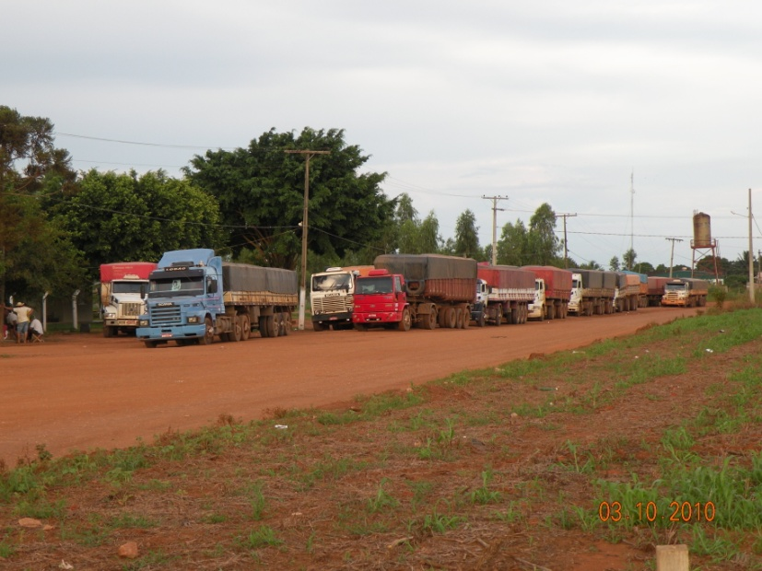
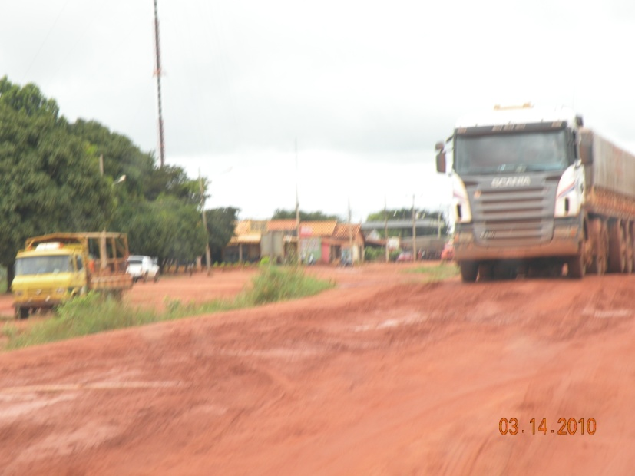
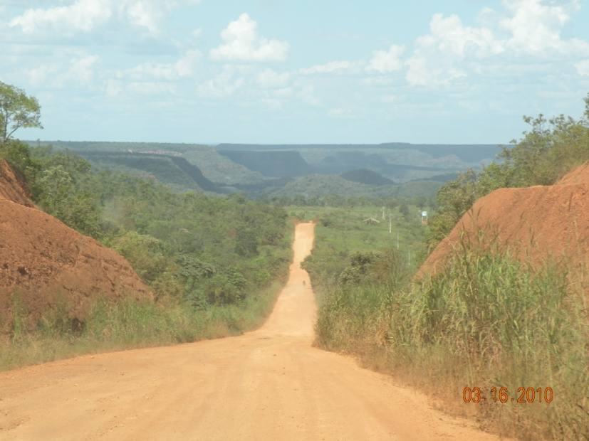
O custo total se divide em:
FRETE: custo do transporte da mercadoria entre os diferentes modais, do porto até o local de formação do preço;

Slide 127
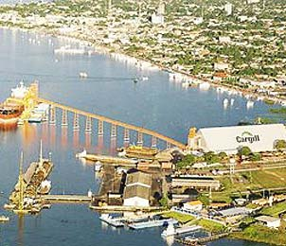
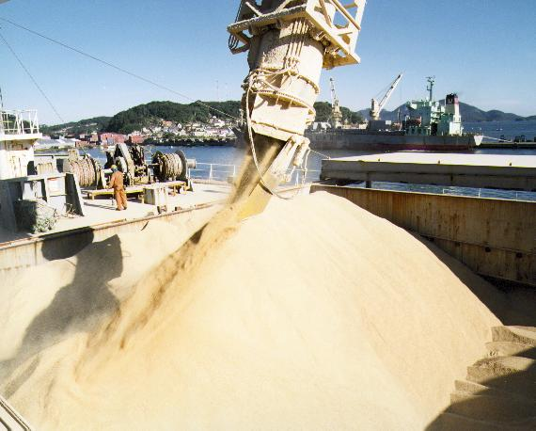
O custo total se divide em:
2) ELEVAÇÃO NO PORTO: custo portuário para “elevação” da mercadoria (colocar dentro do navio).

Slide 128
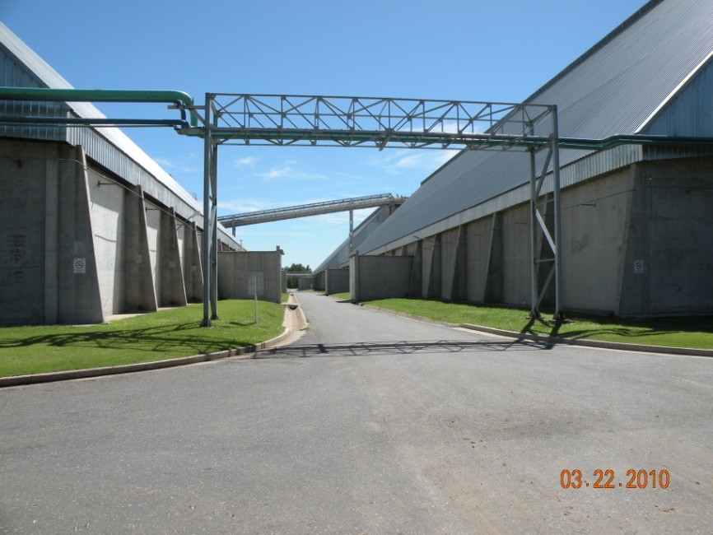
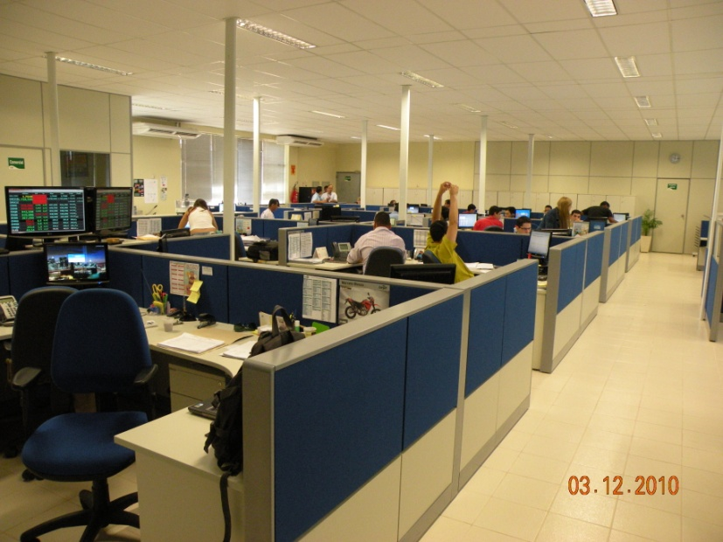
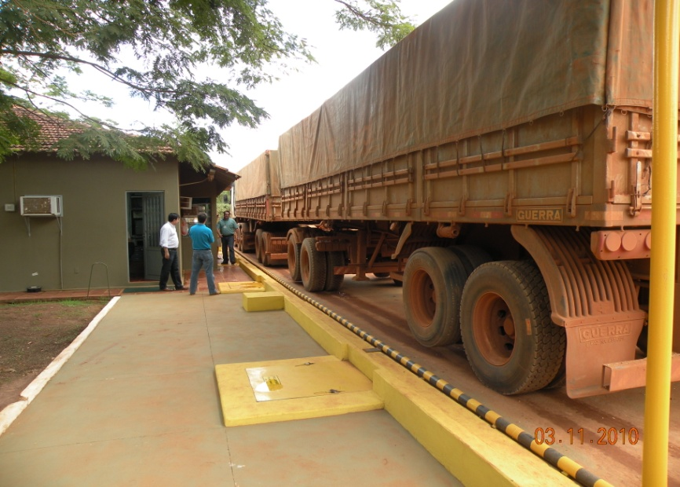
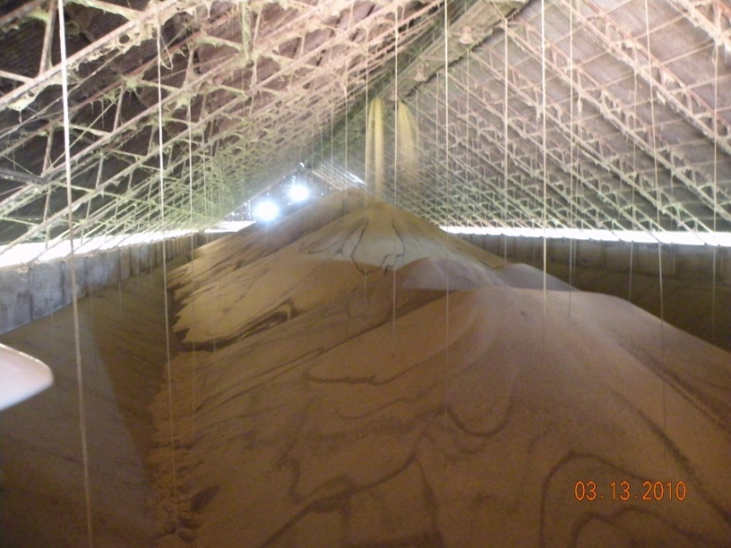
O custo total se divide em:
3) CUSTOS DO ARMAZEM – Custo de recebimento da mercadoria e padronização.

Slide 131
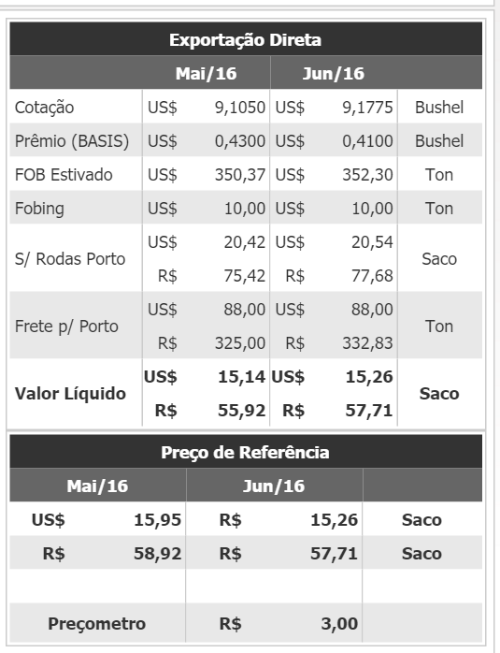
24/03/2016
Precisa de login e senha
Login PEDRO1865

Slide 134
–
–
–

Slide 135
–
–
–
–
–

Slide 136
–
–
–

Slide 138
Adiantamento
Obrigação de entrega da soja, sem preço fixo
Adiantamento em dinheiro
Aproximadamente US$ 15,00/sc (70% do preço da saca)
Trading garantir matéria prima
Produtor se financiar
Bastante comum no CO, recurso oficial insuficiente
Risco para trading (utilização correta pelo produtor)

Slide 139
Troca insumos por produtos (Operação de Barter)
Venda do insumo por determinado volume de produto
Produtor recebe o insumo
Entrega para trading
Trading paga fornecedor de insumos
Muito vantajoso para trading e para fornecedores de insumos
Pode ser um adiantamento em um contrato preço fixo e a fixar
Economia de tempo na compra de insumos e na venda da produção

Slide 141
–
–
–
–
–
–

Slide 143
–
–

Slide 148
–
–
–
–

Slide 149
–
–
–
–

Slide 156
–
–
–

Slide 157
–
–
–
–

Slide 158
Especulação
–
–

Slide 160
Spreading
Substantivo: relação entre dois ou mais contratos (futuros ou opções)
Verbo: compra simultânea de um contrato e venda de outro
Papel ou função dos operadores de spread
Trader de hedge: administrar a exposição de risco da empresa
Trade especulativo: potencial de lucro
Benefício do spread para o operador de spread
Margem de garantia mais baixa; geralmente menos risco
Possibilidade de lucro aumenta número de estratégias
Eleva liquidez dos contratos
Atividade restabelece equilíbrio entre mercados

Slide 161
Tipos de spreads
Spread InterDelivery ou InterMarkets
Mesma commodity
Mesma bolsa
Meses diferentes
Ex: Soja CME março e maio
Spreads Intermarket
Mesma commodity
Mesmo mês ou meses diferentes
Bolsas diferentes
Ex: Soja BMF x Soja CME

Slide 162
Tipos de spread
Spread InterCommodity
Mesmo mês ou meses diferentes
Commodities diferentes mas relacionadas
Ex: boi com milho
4. Spread de produtos
Mesmo mês ou meses diferentes
Produto x sub-produto
Ex: Soja x Farelo de soja

Slide 163
–
–
–
–

Slide 164
–
–
–

Slide 165
Negociando spreads
Execução do spread
Negocie o spread como um spread (negocie as duas pernas ao mesmo tempo)
Faça as pernas do spread como posições individuais (uma perna por vez)
Geralmente anunciado pela diferença
Ex: Bull Spread, compre +20 e venda a + 10
Ex: Bear Spread, compre a +25 e venda a +30

Slide 175
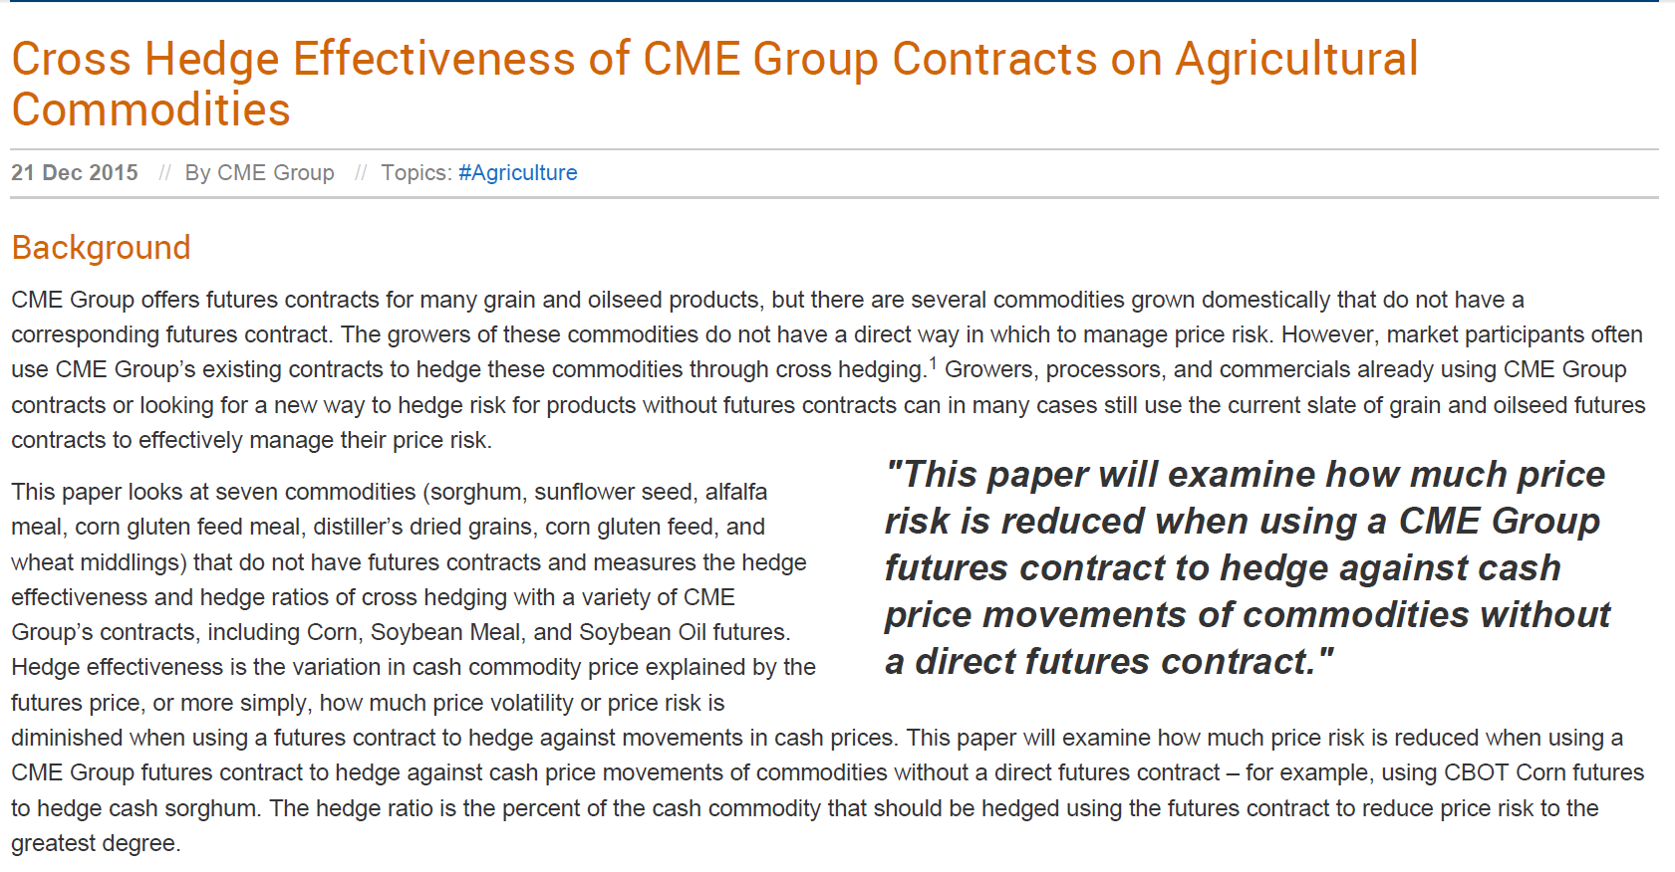
Cross hedge

